Slide 1
AC Slavkov, Jiří Pospíšil, 12.8.2018

Slide 2
Vyhlížím církev, která vezme vážně Boží povolání – bude tou, jakou ji chce Bůh mít!!!
AC Slavkov, Jiří Pospíšil, 12.8.2018

Slide 3
Postav svůj život na pevném základě !!!
KROK do NEZNÁMA
AC Slavkov, Jiří Pospíšil, 12.8.2018

Slide 5
příklad
Život je velmi vzácný– nepromarni ho !!!
AC Slavkov, Jiří Pospíšil, 12.8.2018

Slide 6
Postav svůj život na pevném základě !!!
KROK do NEZNÁMA
AC Slavkov, Jiří Pospíšil, 12.8.2018

Slide 7
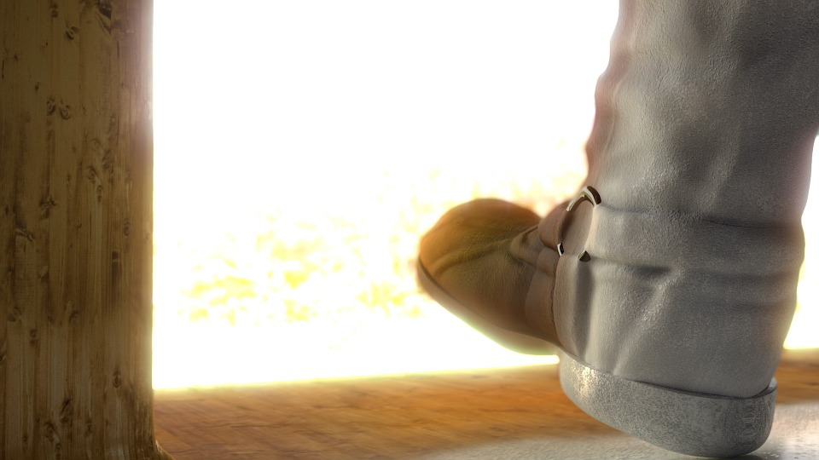

Slide 8
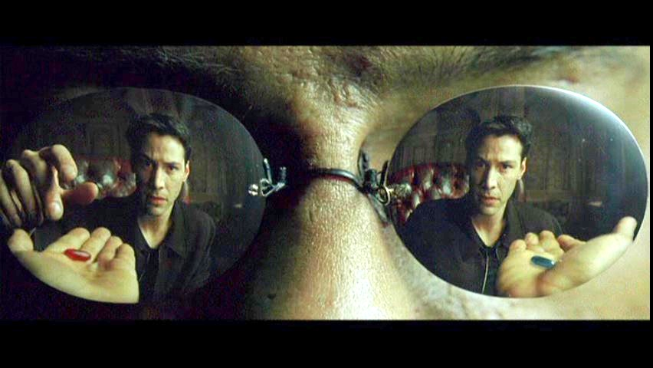

Slide 9
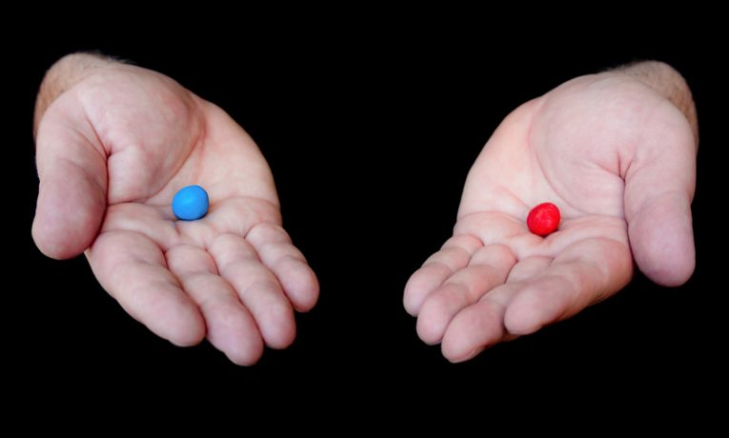

Slide 11
Postav svůj život na pevném základě KROK do NEZNÁMA
Šáhnout si na neviditelné, opřít se o to – být si tím jist...
Víra
Co to je ?
Definice víry:
Víra je naprostá důvěra, že se stane to, v co doufáme, a ona způsobuje, že nepochybujeme o tom, co nevidíme. Žid 11:1
AC Slavkov, Jiří Pospíšil, 12.8.2018

Slide 12
Postav svůj život na pevném základě KROK do NEZNÁMA
1 Samuelova 17:26 David se tázal mužů, kteří u něho stáli: "Cože dostane muž, který zabije tohoto Pelištejce a sejme z Izraele potupu? Vždyť kdo je ten neobřezaný Pelištejec, že tupí řady živého Boha?" 1 Samuelova 17:32 David Saulovi řekl: "Člověk nesmí klesat na mysli. Tvůj služebník půjde s tím Pelištejcem bojovat." 33 Saul Davidovi odvětil: "Nemůžeš jít proti tomu Pelištejci a bojovat s ním. Jsi přece mladíček, kdežto on je bojovník od mládí." 34 David řekl Saulovi: "Tvůj služebník byl pastýřem ovcí svého otce. Když přišel lev anebo medvěd, aby odnesl ze stáda ovci, 35 hnal jsem se za ním a bil jsem ho a vyrval mu ji z tlamy. Když se proti mně postavil, chytil jsem ho za dolní čelist a bil jsem ho, až jsem ho usmrtil. 36 Tvůj služebník ubil jak lva, tak medvěda. A tomu neobřezanému Pelištejci se povede jako jednomu z nich, protože potupil řady živého Boha." 37 A David dodal: "Hospodin, který mě vytrhl ze spárů lva a medvěda, ten mě vytrhne i ze spárů tohoto Pelištejce." Saul tedy Davidovi řekl: "Jdi; Hospodin buď s tebou!"

Slide 13
Postav svůj život na pevném základě KROK do NEZNÁMA
O CO SE V ŽIVOTĚ OPÍRÁŠ
zkušenost
svědectví druhých
rady moudrých
moudrost Bible
AC Slavkov, Jiří Pospíšil, 12.8.2018

Slide 14
Postav svůj život na pevném základě KROK do NEZNÁMA
2. KROK DO NEZNÁMA
není možné poznat nové věci, pokud do nich nevstoupíš
riskuj – říká se „Risk je zisk“
zdravé riskování x hazard
AC Slavkov, Jiří Pospíšil, 12.8.2018

Slide 15
Postav svůj život na pevném základě KROK do NEZNÁMA
C I T Á T Y
„Nikdy nedosáhneš velkého úspěchu, neriskuješ-li pád.” William Feather
Citát o strachu - Vrabec v hrsti není lepší, než holub na střeše. Většina lidí však nechce riskovat chytání holuba, proto se raději spokojí s vrabcem. Talmer
1. Tes 5: 21 Všechno však zkoušejte; co je dobré, to pevně držte
AC Slavkov, Jiří Pospíšil, 12.8.2018

